Slide 1
어서와~ 발표는 처음이지?
논리적 스피치로 인싸되기! & 실전 프레젠테이션 Skill Up!

Slide 2
Why?
왜 프레젠테이션 하는 법을
알아야 할까?

Slide 3
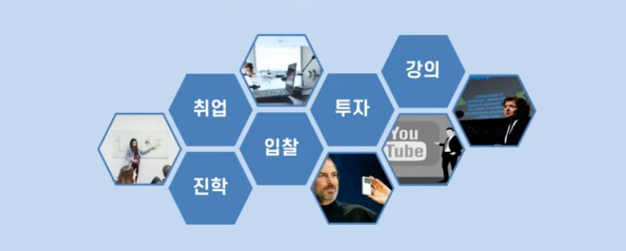
프레젠테이션 활용 분야

Slide 4
프레젠테이션
취업 면접

Slide 5
프레젠테이션
기초 역량

Slide 6
말
논리적으로 말하기

Slide 7
설득력
사회생활에서 가장 중요한 능력

Slide 8
프레젠테이션을 잘 한다는 것은?
개인의
경쟁력

Slide 9
How?
어떻게 하면 프레젠테이션을 잘 할 수 있을까?

Slide 10
프로 발표자의 프레젠테이션 전략
Thinking
Speech
Delivery

Slide 11
Contents
Chapter 1. Thinking, 프레젠테이션 스피치 역량 향상을 위한 논리적 생각정리
Chapter 2. Speech, 설득력 있는 프레젠테이션을 위한 논리적 스피치
Chapter 3. Delivery, 실전 ! 프레젠테이션 스킬 업 !

Slide 12
Thinking
프레젠테이션 스피치 역량 향상을 위한
논리적 생각정리
01

Slide 13
논리적 생각 정리

Slide 14
왜 논리적 생각정리인가?
1
생각을 정리하는 법
2
프레젠테이션의 첫 번째 단계
업무기획, 문서작성, 아이디어,
스피치, 글쓰기, 의사결정 등
우리 삶과 밀접한 모든 부분에
적용가능
3

Slide 15
지식과 정보의 과잉시대

Slide 16
나는 생각이 너무 많아서
머릿속이 복잡할 때가 많다 !

Slide 17
무슨 일부터 시작해야 할지
막연할 때가 있다 !

Slide 18
나는 생각이 정리가 안될 때가 있다 !

Slide 19
생각 정리를 잘하는 사람 | 구분 | 생각 정리를 못하는 사람
머리 속이 심플하다 | 사고 | 머리 속이 복잡하다

Slide 20
생각 정리를 잘하는 사람 | 구분 | 생각 정리를 못하는 사람
정보를 논리적으로 정리하고 쉽고 명확하게 전달한다 | 정보 | 정보를 비논리적으로 정리하고 제대로 전달하지 못한다

Slide 24
생각 정리를 잘하는 사람 | 구분 | 생각 정리를 못하는 사람
결론부터 말하고 결론이 명확하다 | 보고 | 배경부터 설명하고 결론이 불분명하다

Slide 25
생각 정리를 잘하는 사람 | 구분 | 생각 정리를 못하는 사람
문제해결 프로세스가 있다 | 문제해결 | 문제해결 능력이 없다

Slide 26
생각 정리를 잘하는 사람 | 구분 | 생각 정리를 못하는 사람
생각을 구조화하여 정해진 흐름에 따라 문서를 작성할 수 있다 | 문서 | 두서없이 생각을 나열하고 생각나는 대로 문서를 쓴다

Slide 27
생각 정리를 잘하는 사람 | 구분 | 생각 정리를 못하는 사람
머리 속이 심플하다 | 사고 | 머리 속이 복잡하다
정보를 논리적으로 정리하고 쉽고 명확하게 전달한다 | 정보 | 정보를 비논리적으로 정리하고 제대로 전달하지 못한다
결론부터 말하고 결론이 명확하다 | 보고 | 배경부터 설명하고 결론이 불분명하다
문제해결 프로세스가 있다 | 문제해결 | 문제해결 능력이 없다
생각을 구조화하여 정해진 흐름에 따라 문서를 작성할 수 있다 | 문서 | 두서없이 생각을 나열하고 생각나는 대로 문서를 쓴다

Slide 28
“
생각정리 잘함 VS 생각정리 못함
“

Slide 29
근본적으로 생각정리가 잘 되지 않는 이유
1
생각정리를 머릿속에서만 한다

Slide 30
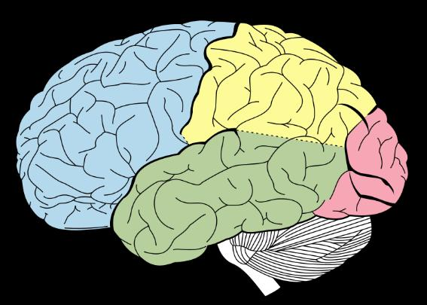
요인 5
요인 6
요인 4
요인 7
요인 3
요인 8
요인 2
요인 9
요인 1
요인 10

Slide 31
요인 5
요인 4
요인 3
요인 2
요인 1

Slide 32
요인 5
요인 4
요인 3
요인 2
요인 1

Slide 33
요인 6
요인 7
요인 8
요인 2
요인 9
요인 1
요인 10

Slide 34
머릿속이 복잡할 수 밖에 없다 !

Slide 35
근본적으로 생각정리가 잘 되지 않는 이유
1
생각정리를 머릿속에서만 한다

Slide 36
근본적으로 생각정리가 잘 되지 않는 이유
1
생각정리를 머릿속에서만 한다
2
생각정리 법칙을 모르고 있다

Slide 37
근본적으로 생각정리가 잘 되지 않는 이유
1
생각정리를 머릿속에서만 한다
2
생각정리 법칙을 모르고 있다
3
생각정리 Tool을 사용하지 않는다

Slide 38
“
생각정리의 시작
“

Slide 39
생각
생각
생각
생각
고민
생각
고민
고민
생각
생각

Slide 40
생각
생각
생각
생각
고민
생각
고민
고민
생각
생각
생각정리의 시작은 보이지 않는 생각을 밖으로 끄집어 내야 한다

Slide 41
“
사라지는 말보다 글로 정리해야 한다
“

Slide 42
“
생각의 시각화
“

Slide 43
눈에 보이지 않는 생각은 정리할 수 없다 !
생각
정리
시각화

Slide 44
시각화
생각, 정보, 업무, 아이디어

Slide 45
How?
효율적으로 생각, 정보, 업무의 시각화

Slide 46
생각정리의 법칙
“

Slide 47
생각정리 순서 : 나열 – 분류 – 구조화

Slide 48
생각의 나열
학습법, 스마트싱킹, 무엇인가? 왜 필요한가? 언제 필요한가? 사례, 계획, 실천, 생각, 판단, 선택, 미래, 생각정리
생각을 정리하는 법, 생각정리가 어려운 이유, 생각정리를 머릿속에서만 하려고 한다, 생각정리 법칙을 모른다
생각정리 도구, 만다라트. 오타니, 효율적인 사고, 대학생 취업준비 사례, 명쾌하게 생각하는 법?,
목표를 달성 하는 법, 의사결정, 문제해결, 인문학적 사고, 통찰력, 면접, 학습은 핵심이고 문제는 본질, 핵심욕구,
가치중심사고, 생각의 구조, 가중치, 변수가 많다, 상황, 관계, 변수, 추측, 선입견, 의외 성, 걱정,
목표달성에 필요한 구체적인 실천방법, 계획을 적는다, 합리적인 생각, 우리가 의사결정 과정의 문제,
만다라트 작성법, 로직트리, 마인드 맵, 3의 법칙, 내 맘대로 비이성적 결정, 내 마음대로 감정적으로 결정,
(마음에 드는)이성으로 합리화, 자기설득, 합리적 판단이라고 생각, 착각, 효율성 중심 결정, 가장 효율적인 것을
선택하려 노력 (예 가성비,시간과 돈에 대한 강박관념)문제, 개인적으로 곤란한 상황, 선택,
결정하기 어려운 상황, 타인과의 갈등 상황,사회적인 문제,가치중심으로 의사결정, 핵심가치를 중심으로
고려해야 할 변수를 3가지로 줄인다,각 변수마다 핵심가치를 기준으로 가중치를 결정, 효율성의 비중,
문제의 본질을 통찰하는 3개의 핵심요소 ,Fact, 핵심욕구, 상식, 생각의 구조화
“

Slide 49
원숭이, 바나나, 호랑이 중 서로 연관성이 깊은 단어 두 개를 짝지으라
원숭이, 바나나, 호랑이 중 서로 연관성이 깊은 두 개를 짝 지시오

Slide 50
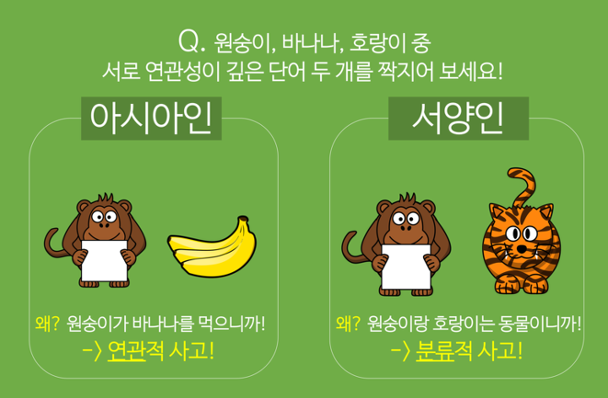

Slide 51
원숭이, 바나나, 호랑이 중 서로
서로 연관성이 깊은 것들 끼리 짝 지시오

Slide 55
생각정리 순서 : 나열 – 분류 – 구조
나열 분류 구조화
“

Slide 56
구조화 사고란?
1 .한 눈에 볼 수 있도록
2. 단문,
번호 & 다이어그램 활용
3. 논리적으로 정리하는
사고법

Slide 57
생각 정리 프로세스
머리 속 생각을
꺼내서
눈에 보이게
늘어놓고
합치고, 버리고
기준을 갖고 분류
생각을
구조화한다
발산의 과정
수렴의 과정

Slide 58
생각정리 사례

Slide 59
생각의 나열
학습법, 스마트싱킹, 무엇인가? 왜 필요한가? 언제 필요한가? 사례, 계획, 실천, 생각, 판단, 선택, 미래, 생각정리
생각을 정리하는 법, 생각정리가 어려운 이유, 생각정리를 머릿속에서만 하려고 한다, 생각정리 법칙을 모른다
생각정리 도구, 만다라트. 오타니, 효율적인 사고, 대학생 취업준비 사례, 명쾌하게 생각하는 법?,
목표를 달성 하는 법, 의사결정, 문제해결, 인문학적 사고, 통찰력, 면접, 학습은 핵심이고 문제는 본질, 핵심욕구,
가치중심사고, 생각의 구조, 가중치, 변수가 많다, 상황, 관계, 변수, 추측, 선입견, 의외 성, 걱정,
목표달성에 필요한 구체적인 실천방법, 계획을 적는다, 합리적인 생각, 우리가 의사결정 과정의 문제,
만다라트 작성법, 로직트리, 마인드 맵, 3의 법칙, 내 맘대로 비이성적 결정, 내 마음대로 감정적으로 결정,
(마음에 드는)이성으로 합리화, 자기설득, 합리적 판단이라고 생각, 착각, 효율성 중심 결정, 가장 효율적인 것을
선택하려 노력 (예 가성비,시간과 돈에 대한 강박관념)문제, 개인적으로 곤란한 상황, 선택,
결정하기 어려운 상황, 타인과의 갈등 상황,사회적인 문제,가치중심으로 의사결정, 핵심가치를 중심으로
고려해야 할 변수를 3가지로 줄인다,각 변수마다 핵심가치를 기준으로 가중치를 결정, 효율성의 비중,
문제의 본질을 통찰하는 3개의 핵심요소 ,Fact, 핵심욕구, 상식, 생각의 구조화
“

Slide 60
생각의 분류
스마트싱킹,
무엇인가? 왜 필요한가? 언제 필요한가? 사례, 계획, 실천, 생각, 판단, 선택, 미래,
생각 정리
생각을 정리하는 법, 생각정리가 어려운 이유, 생각정리를 머릿속에서만 하려고 한다, 생각정리 법칙을 모른다
생각 정리 도구, 로직트리, 마인드 맵, 3의 법칙, 생각의 구조화
목표달성
만다라트. 오타니, 효율적인 사고, 대학생 취업준비 사례, 명쾌하게 생각하는 법? 목표를 달성 하는 법,
만다라트 작성법, 목표달성에 필요한 구체적인 실천방법, 계획을 적는다, 합리적인 생각
의사결정,
내 맘대로 비이성적 결정, 내 마음대로 감정적으로 결정, (마음에 드는)이성으로 합리화, 자기설득, 합리적 판단이라고 생각,
착각, 효율성 중심 결정, 가장 효율적인 것을 선택하려 노력 (예 가성비,시간과 돈에 대한 강박관념)문제, 의외 성, 걱정
개인적으로 곤란한 상황, 선택, 가치중심사고, 생각의 구조, 가중치, 변수가 많다, 상황, 관계, 변수, 추측, 선입견,
문제해결
인문학적 사고, 통찰력, 면접, 학습은 핵심이고 문제는 본질, 핵심욕구, 우리가 의사결정 과정의 문제, 결정하기 어려운 상황,
타인과의 갈등 상황,사회적인 문제,가치중심으로 의사결정, 핵심가치를 중심으로 고려해야 할 변수를 3가지로 줄임,
핵심가치를 기준으로 가중치를 결정, 효율성의 비중, 문제의 본질을 통찰하는 3개의 핵심요소 ,Fact, 핵심욕구, 상식
“

Slide 61
스마트싱킹,
1. 스마트싱킹이란 생각의 구조화
2. 스마트싱킹이 왜 필요한가?
3. 개념정의
생각정리
1. 생각정리가 어려운 이유
2. 생각정리 방법
3. 생각정리 사례
목표달성
1. 만다라트 소개
2.만다라트 활용법
3. 만다라트 작성법
의사결정,
1. 의사결정 과정의 문제
2. 합리적인 의사결정 방법
3. 가치 중심 사고
문제해결
1. 인문학적 통찰력,
2. 본질을 봐라
3. Fact, 핵심욕구, 상식
“

Slide 62
“
나열된 정보

Slide 63
“
구조화

Slide 64
일상 모든 분야에서 사용할 수 있는 생각정리의 기본
나열 – 분류 – 구조화
업무, 문서작성, 아이디어, 스피치, 글쓰기, 의사결정 등
우리 삶의 모든 부분에 적용가능

Slide 65
생각 정리를 통한 비즈니스 문서 작성
e-mail 작성 사례

Slide 66
안녕하세요 한경욱 차장님. 본사 식품수출Team 서기원 과장입니다.
다름이 아니 오라 지난 달 차장님께서 본사 방문할 때 논의하였던 Worldwide Food Expo 2021 행사에
시장 트랜드 및 신규파트너발굴을 위해 당사 핵심 고객사인 CJ푸드의 조성우 부장님과 동반 출장 예정입니다.
바쁘실 텐데 급하게 연락 드려 죄송합니다. 무엇보다 행사기간 중 행사장 주변 숙소가 부족할 수 있으니
9/13~16일 동안 현지호텔 3박 예약을 부탁 드리며, 추가로 CJ푸드와 동반출장인 만큼 예우차원에서
출장기간 동안 시카고 지사 소유의 법인차량지원 부탁 드립니다.
또한 본부장님 지시로 Worldwide Food Expo 2021 행사 참석 이후 9월16일 현지기업들과
2022 시장전망 관련 미팅이 필요하오니 해당기업들과 Contact 하여 미팅일정 잡아주시고
일정이 확정 되는대로 바로 연락 부탁 드리겠습니다.
추신 : EXPO 참관 시 원활한 미팅을 위해 통역이 필요할 듯 합니다. 수준급 통역 가능하신 분
미리 섭외 부탁 드립니다.
감사합니다. 식품수출Team 서기원 올림.
“

Slide 67
“

Slide 68
안녕하세요 한경욱 차장님. 본사 식품수출Team 서기원 과장입니다.
다름이 아니 오라 지난 달 차장님께서 본사 방문할 때 논의하였던 Worldwide Food Expo 2021 행사에
시장 트랜드 및 신규파트너발굴을 위해 당사 핵심 고객사인 CJ푸드의 조성우 부장님과 동반 출장 예정입니다.
바쁘실 텐데 급하게 연락 드려 죄송합니다. 무엇보다 행사기간 중 행사장 주변 숙소가 부족할 수 있으니
9/13~16일 동안 현지호텔 3박 예약을 부탁 드리며, 추가로 CJ푸드와 동반출장인 만큼 예우차원에서
출장기간 동안 시카고 지사 소유의 법인차량지원 부탁 드립니다.
또한 본부장님 지시로 Worldwide Food Expo 2021 행사 참석 이후 9월16일 현지기업들과
2022 시장전망 관련 미팅이 필요하오니 해당기업들과 Contact 하여 미팅일정 잡아주시고
일정이 확정 되는대로 바로 연락 부탁 드리겠습니다.
추신 : EXPO 참관 시 원활한 미팅을 위해 통역이 필요할 듯 합니다. 수준급 통역 가능하신 분
미리 섭외 부탁 드립니다.
감사합니다. 식품수출Team 서기원 올림.
“

Slide 69
안녕하세요. 한경욱 차장님. 본사 식품수출Team 서기원 과장입니다. 바쁘실 텐데 급하게 연락 드려 죄송합니다.
다음달 Worldwide Food Expo 2018 출장과 관련 사항을 아래와 같이 정리하여 보내 드리오니 참고 부탁 드립니다.
- 아 래 -
1. 출장개요
1) 장소 : Worldwide Food Expo 2021 전시장
2) 일정 : 9/13~16일
3) 인원 : 서기원 팀장, CJ푸드 조성우 부장 (동반출장)
2. 출장 목적
- 시장 트랜드 및 신규파트너 발굴
3. 요청사항
1) 숙박 및 차량 지원
- 9/13~16일 현지 호텔 3박 예약
- 예우차원에서 출장기간 시카고 지사 소유의 법인차량지원 요망
2) 현지기업 미팅섭외
- 9월16일 현지기업들과 2022 시장전망 관련 미팅 필요
- 현지기업들과 Contact 후, 일정확정 시 바로 회신요망.(본부장님 지시사항)
3) 통역지원
- EXPO 참관 시 원활한 미팅을 위해 수준급 통역 지원 요망
감사합니다. 식품수출Team 서기원 올림
“

Slide 70
1. 하위 토픽
뇌에 꽂히는
3의 로직 트리
1. 주요 토픽
2. 하위 토픽
3. 하위 토픽
1. 하위 토픽
중심 토픽
2. 주요 토픽
2. 하위 토픽
3. 하위 토픽
1. 하위 토픽
3. 주요 토픽
2. 하위 토픽
3. 하위 토픽

Slide 71
How?
생각정리 법칙을 활용해서
어떻게 발표 내용을 숙지할 것인가 ?

Slide 72
스크립트 작성

Slide 73
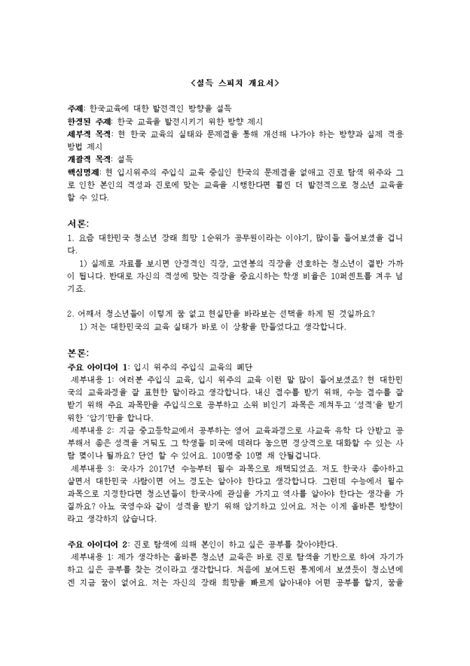
​
나열된 정보는 머리속에 들어가지 않는다 !

Slide 74
프레젠테이션 내용 숙지 Precess
정리
숙지
연습

Slide 75
프레젠테이션
내용 정리

Slide 76
구조화
1P 스피치 개요서 작성

Slide 77
한 장으로 정리해서 말하는 ‘원 페이지 스피치 개요서
대입 정시를 확대해야 한다
선발과정에서
공정성 보장
사교육 부담 완화
재도전 기회 부여
- 근거 통계 사례 1
- 근거 통계 사례 2
- 근거 통계 사례 3
- 근거 통계 사례 1
- 근거 통계 사례 2
- 근거 통계 사례 3
- 근거 통계 사례 1
- 근거 통계 사례 2
- 근거 통계 사례 3

Slide 78
프레젠테이션
내용 숙지

Slide 79
키워드 영역
노트 필기 영역
요약 영역

Slide 80
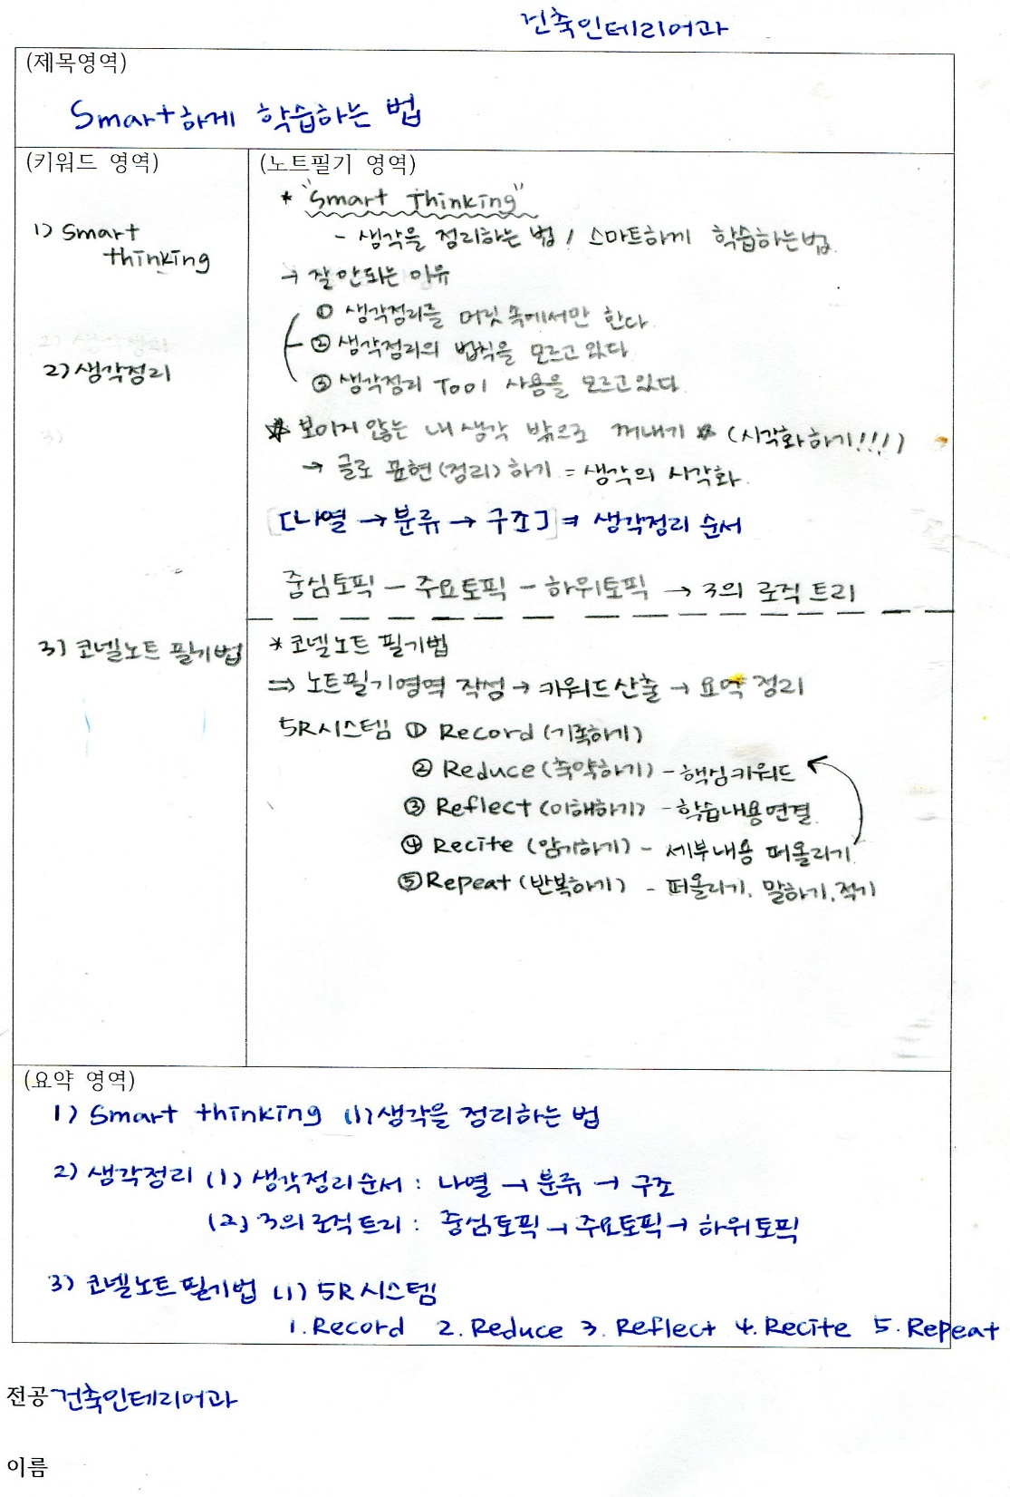
.
“

Slide 81
​
16시간 강의
발표 원고는 몇 장이었을까요?
1 page

Slide 82
​
키워드

Slide 83
키워드 중심으로 숙지하기 !
1
발표 내용을 숙지하는 기본 방법
2
키워드는 일정의 이정표 역할
3
발표 내용의 흐름에 집중 가능

Slide 84
​
나열된 정보는 머리속에 들어가지 않는다 !

Slide 85
​
키워드 중심

Slide 86
키워드 중심 큐카드를 활용하여 토론 발표 내용 숙지하기
논제 : 기본소득제를 도입해야 하는가? (찬성)
(요점) 기술발전으로 일자리 감소 문제 대안
(설명) 4차 산업혁명 / 인공지능
좋은 일자리 감소 민간 해결 불가능
정부 개입 필요
(근거) 논문, 전문가 의견 ,해외사례
클라우드 슈밥 저서, (4차 산업혁명)

Slide 87
오프닝, 엔딩
전체 흐름, 본론
스크립트 작성
1P 스피치 개요서
키워드, 구체적 수치는 PPT에 작성

Slide 88
How?
논리적 스피치 & 실전 프레젠테이션

